Slide 1
OCR 기술별 한글 인식률 비교 분석
Tesseract, OCR.space API, PyMuPDF 활용
발표자: 이지우

Slide 2
1. OCR 개요 (정의 및 원리)
OCR (Optical Character Recognition, 광학 문자 인식)
이미지(사진, 스캔) 속 문자를 기계가 읽을 수 있는 텍IST로 변환하는 기술
작동 원리
이미지 전처리: 노이즈 제거, 기울기 보정
문자 탐지 (Layout Analysis): 텍스트 영역 탐색
문자 인식 (Recognition): 딥러닝/머신러닝 모델로 문자 판독
후처리 (Post-processing): 오류 수정 및 텍스트 조합

Slide 3
2. OCR 활용 분야 (사례)
금융
신분증/운전면허증 촬영 본인 인증, 신용카드 번호 인식
교육
교재/논문 스캔 및 검색, 필기노트 디지털화, OMR 채점
행정 (공공)
민원 서류(등본, 증명서) 자동 처리, 우편물 주소 인식 및 분류
의료 / 법률 / 물류
의료: 처방전, 진료기록부 텍스트 변환
법률: 과거 판례, 법률 문서 검색 데이터베이스 구축
물류: 택배 송장 번호 인식, 차량 번호판 자동 인식

Slide 4
3. 프로젝트 OCR 처리 과정
방식 1: Tesseract (로컬 엔진)
`pytesseract` 라이브러리 활용, `01.jpg` 파일 직접 처리
Mac Homebrew로 `tesseract-lang` (한국어) 설치
방식 2: OCR.space API (웹 서비스)
`requests` 라이브러리 활용, `01.jpg` 파일을 API 서버로 전송/수신
방식 3: PyMuPDF + Tesseract (PDF 처리)
`fitz`로 `sample.pdf` 파일 열기
텍스트 레이어는 `page.get_text()`로 직접 추출
PDF 내 이미지는 `page.get_images()`로 분리 후 Tesseract로 OCR 수행

Slide 5
4. 인식률 평가 방법 (Levenshtein)
Levenshtein 거리 (편집 거리)
'정답' 텍스트와 'OCR 결과' 텍스트가 얼마나 다른지 측정
한 문자열을 다른 문자열로 바꾸는 데 필요한 최소 수정 횟수 (삽입, 삭제, 대체)
예: 'OCR' → 'OCF' (거리: 1)
인식률(Accuracy) 계산 공식
`정확도(%) = (1 - (거리 / 더 긴 텍스트 길이)) * 100`
거리가 0이면 정확도 100%
Python 예시 코드
  `distance = Levenshtein.distance(original, ocr_result)`
  `max_len = max(len(original), len(ocr_result))`
  `accuracy = (1 - distance / max_len) * 100`

Slide 6
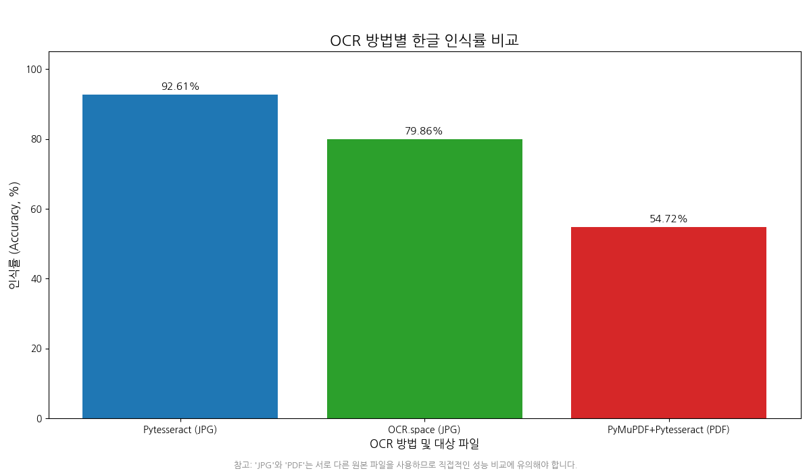
5. 인식률 결과 및 원본 비교 그래프

Slide 7
6. 결론 및 향후 발전 방향
결론
(결과에 따라 작성: 예: 'OCR.space API'가 JPG 이미지에서 가장 높은 한글 인식률을 보임)
(결과에 따라 작성: 예: 'Tesseract'는 설치형임에도 준수한 성능을 제공함)
'PyMuPDF'는 텍스트 레이어 추출이 가능할 때 가장 빠르고 정확함
한계점
제한된 데이터셋(JPG 1장, PDF 1장)으로 테스트됨
손글씨, 저화질, 복잡한 배경 등 다양한 변수 미적용
향후 발전 방향
Tesseract 모델 파인튜닝(Fine-tuning)을 통한 특정 폰트 인식률 개선
다양한 이미지 전처리(Pre-processing) 기법 적용 테스트

Slide 8
감사합니다
Q & A

